Slide 1
Norðanseltuveður 10.-11. des. 2019
Þorvaldur Jacobsen
framkvæmdastjóri Kerfisstjórnunarsviðs

Slide 2
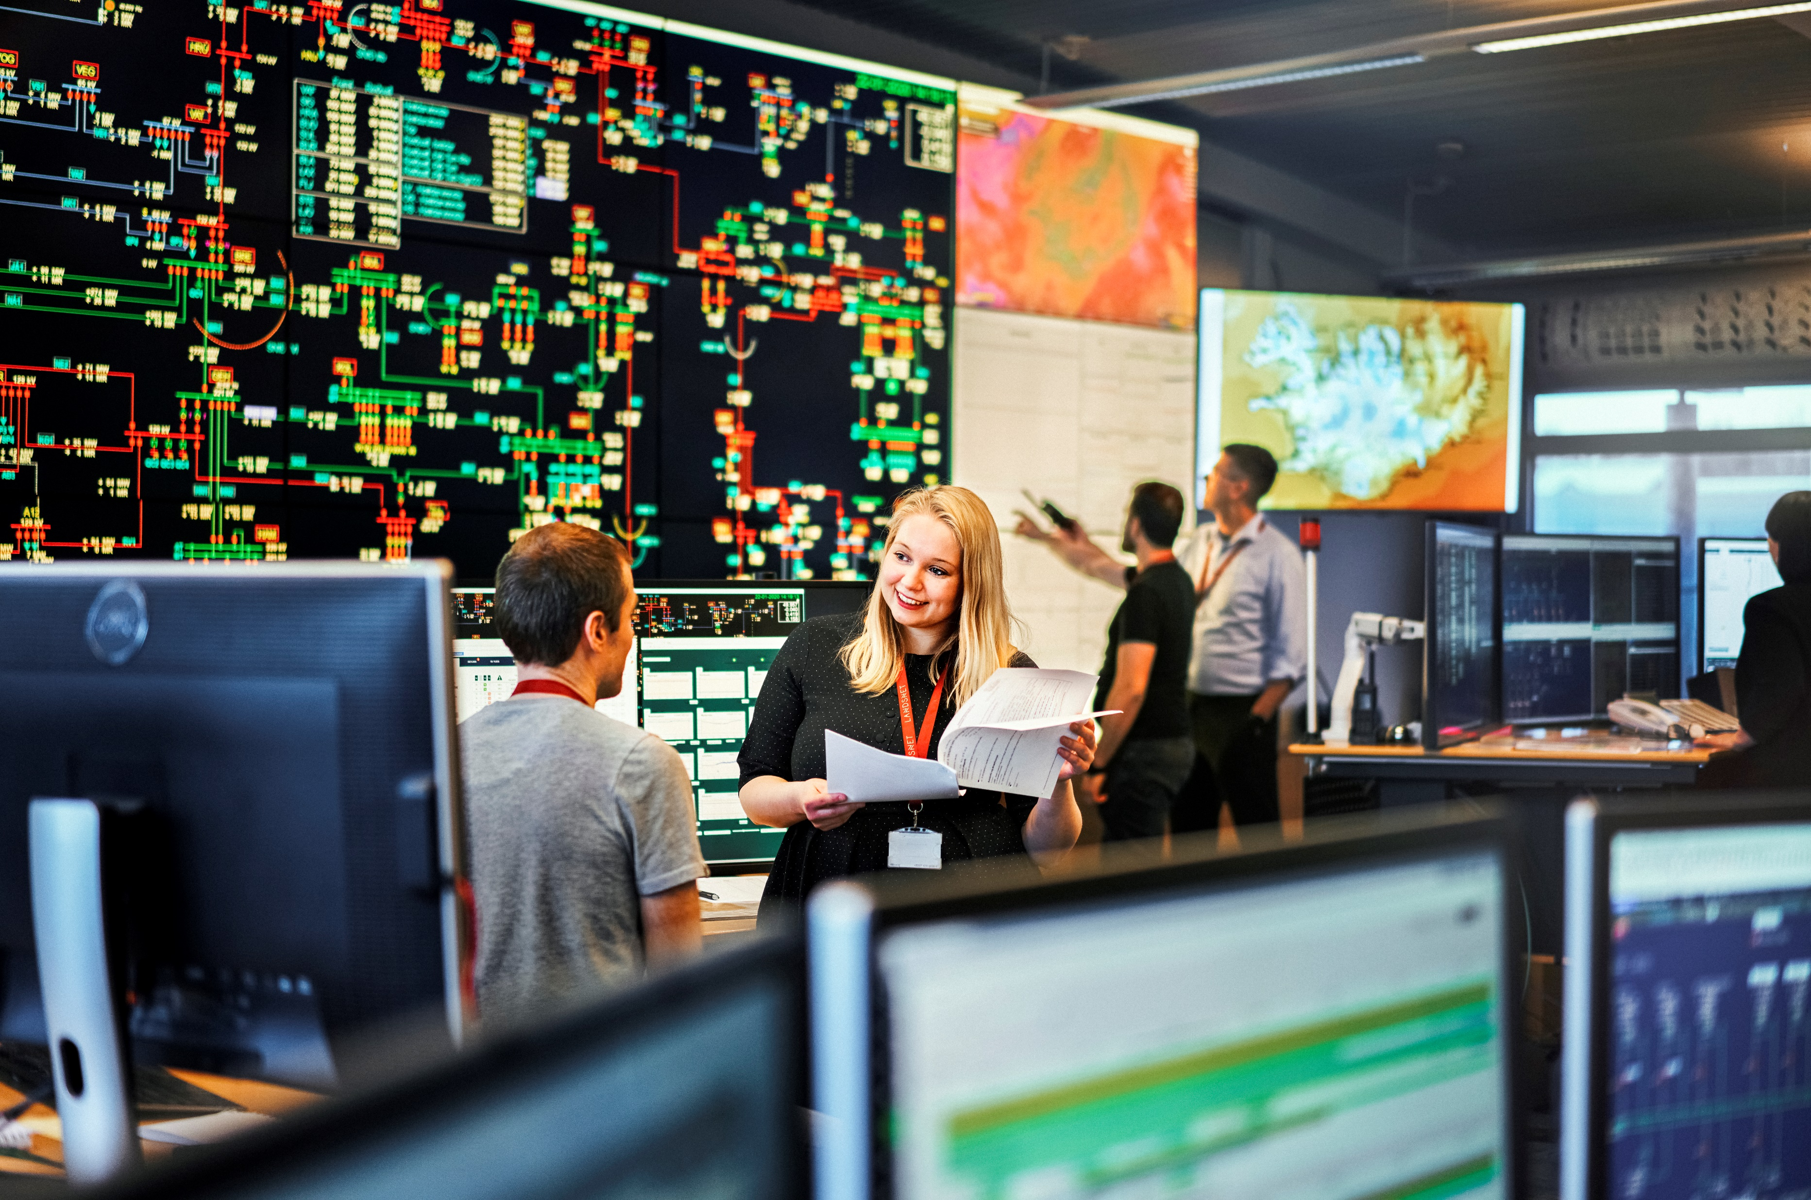

Slide 3
Aðdragandi
Þarf að fara allt til 1965 eða 1950 til að finna álíka þrýstimun og veðurhæð yfir Norðurlandi og varð 10. desember 2019.
Aðgerðastjórnun vegna truflanareksturs í flutningskerfinu undirbúin í samræmi við viðbúnaðarstig.
Ákveðið að manna ákveðin tengivirki til að tryggja rofastýringar.
Ákveðið að manna helstu virkjanir landsins og þar með tengivirki Landsnets á þeim stöðum.
Mönnun stjórnstöðvar og lykilkerfa aukin miðað við að óveður gengi yfir á 2 sólarhringum.
Fundir stjórnstöðvar og netþjónustu með veðurfræðingi 2x á dag í aðdraganda óveðurs.
Samskiptaáætlun Landsnets virkjuð til að tryggja öflugt upplýsingaflæði.
Haft var samband við Almannavarnir og farið yfir undirbúning.
Varastöð Landsnets í Bolungarvík ræst fyrir óveður og norðursvæði Vestfjarða keyrt sem sjálfstæð eyja.

Slide 4
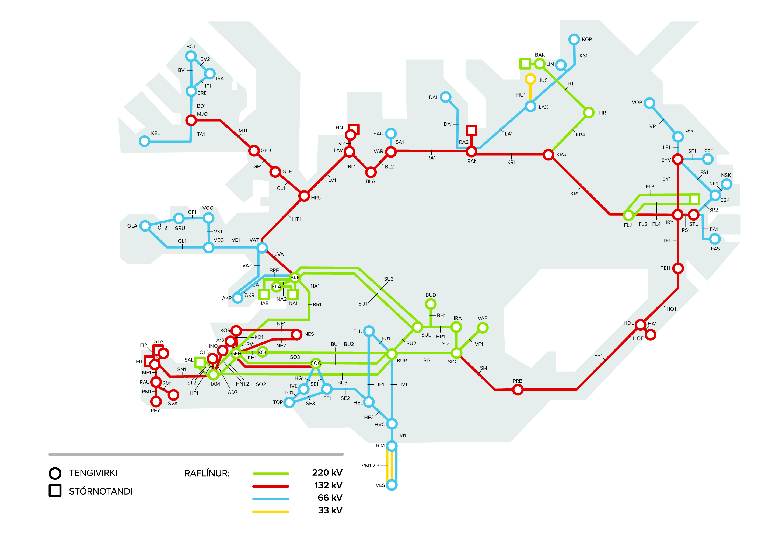
Óveður 10.-11. desember
KS1
LAX
LA1
LA1
LA1
LA1
TR1
DA1
HU1
BK2
Einstakt veðurkerfi.
Einn stærsti stormur síðustu 60 ára.
Sama veðurkerfi og þegar snjóflóðin féllu í Súðavík.
Varaafl í Bolungarvík ræst kl. 9:03 sem fyrirbyggjandi aðgerð.
Hver mynd sýnist útleysingar per klst. Byrjar kl. 11:00 þann 10 desember.
Til viðbótar á útleysingum á línum:
PCC Bakka leysti ítekað út.
Etix gagnaver var úti vegna útleysingar á Hnjúkum.
TDK Foil (Becromal) stöðvaði framleiðslu.
Álagslækkanir hjá Elkem, Norðurál og Alcoa.
Mikil ísing á KR1. Útleysing á henni hefði valdið rafmagnsleysi á Akureyri.
DA1
BK2
BD1
DA1
TR2
BD1
KR4
BD1
HNJ
SA1
BL1
SA1
BL1
SA1
GE1
BL1
GE1
HRU
GE1
BL1
BL2
HT1
FL2
BU2
LJ1
BU3
PB1
LJ1
SE2

Slide 5
Skemmdir á línum og tengivirkjum
Áframhaldandi truflanir í kerfinu vegna ísingar og seltu til Þorláksmessu.
Ítrekaðar útleysingar á Hrútatungu vegna seltu og bilun í rofa.
Reykjanesvirkjun tekin út vegna seltu á tengivirki.
Bilun í FL4 – leiðari slitin og mastur laskað.
Bilun í einangrurum í Fitjum.
30
3
54
16
Brotnir staurar
Skemmdir leiðarar/festingar
Tengivirki

Slide 6
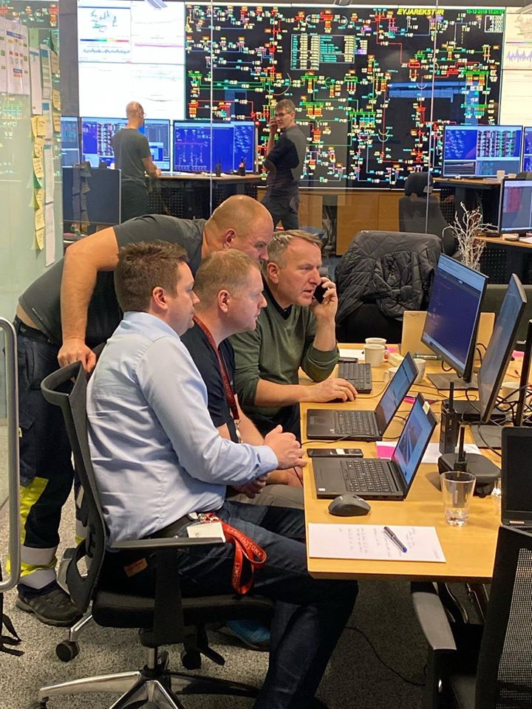
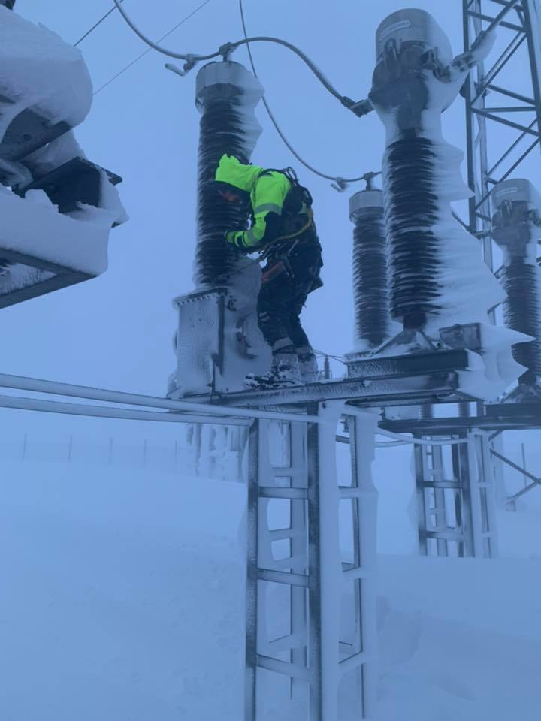
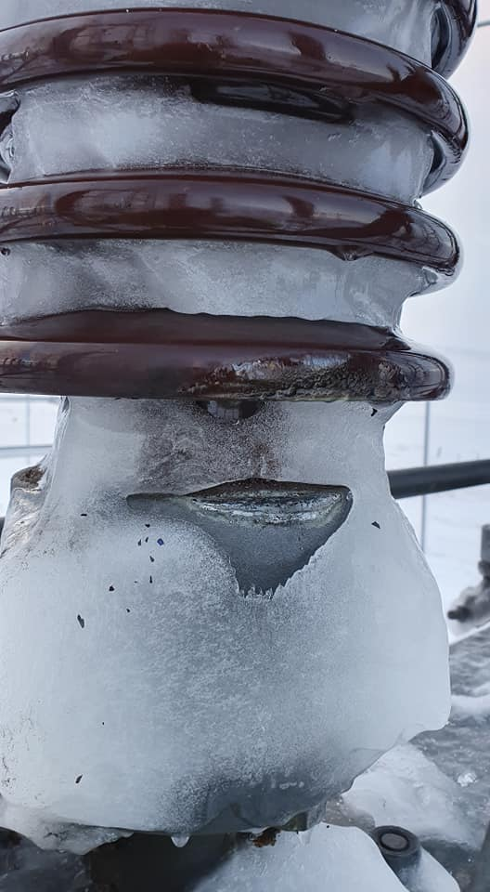
Notes:
Stjórnstöð og Hrútatunga

Slide 7
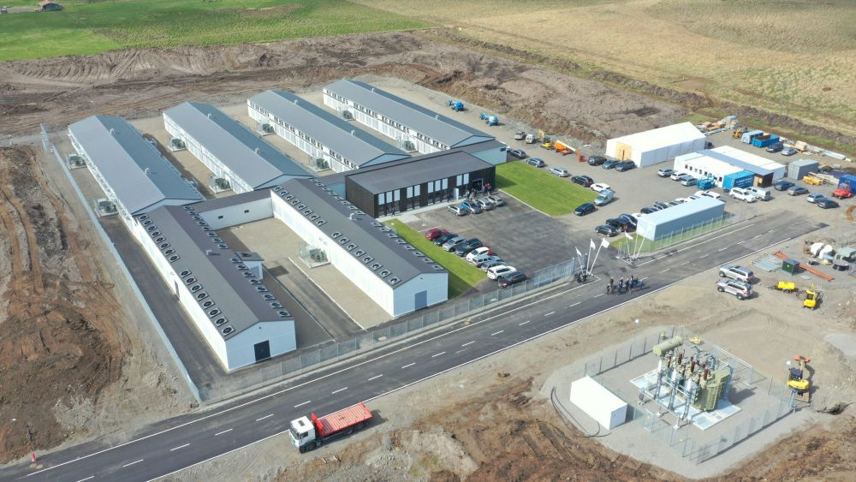

Slide 8
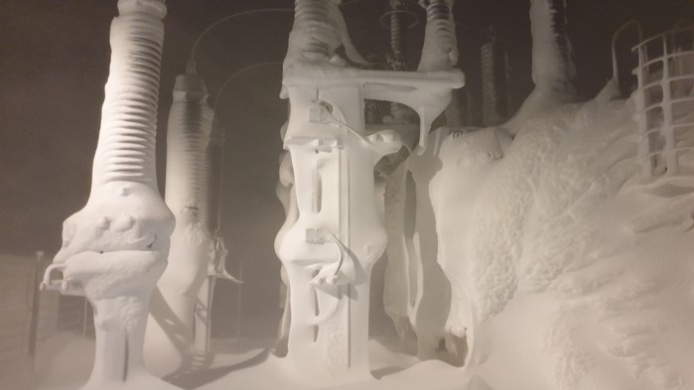
Hnjúkar
Notes:
Hnjúkar

Slide 9
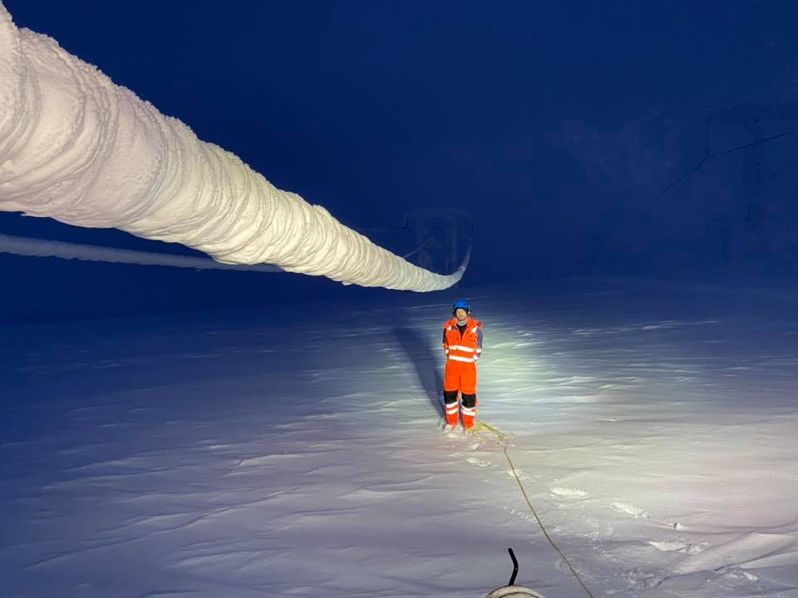
Fljótsdalslína 2

Slide 10
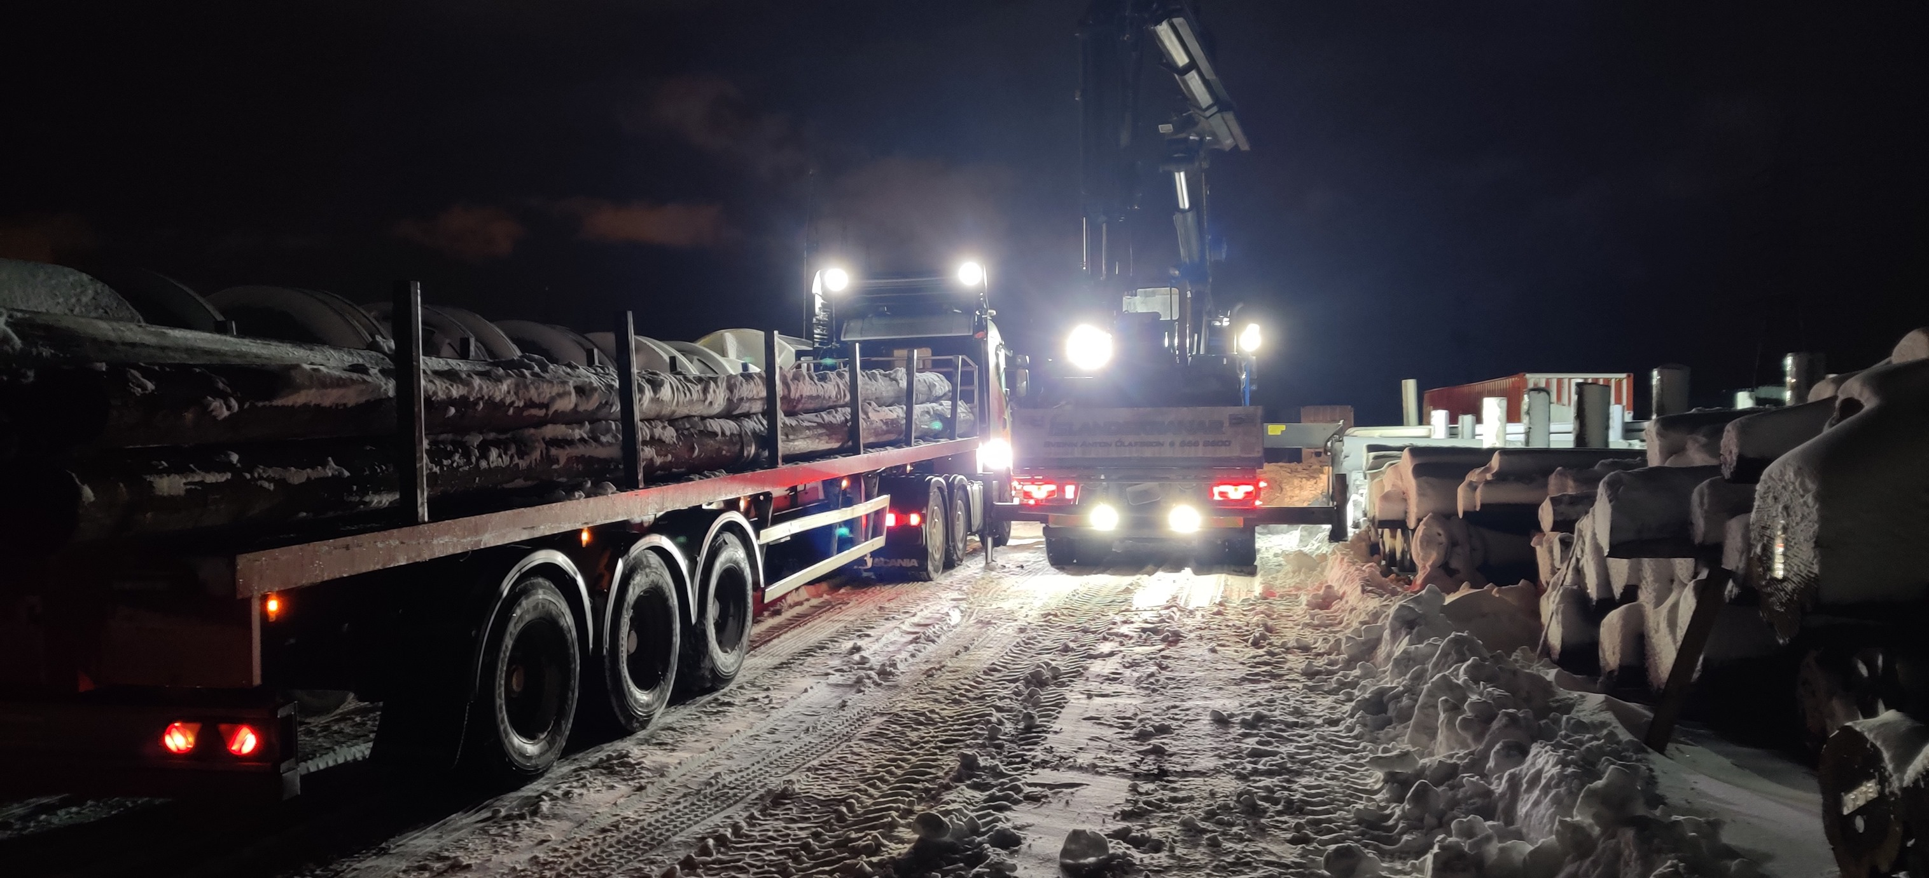
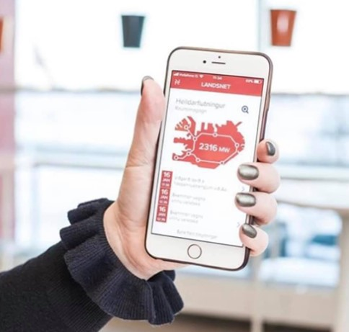

Slide 11
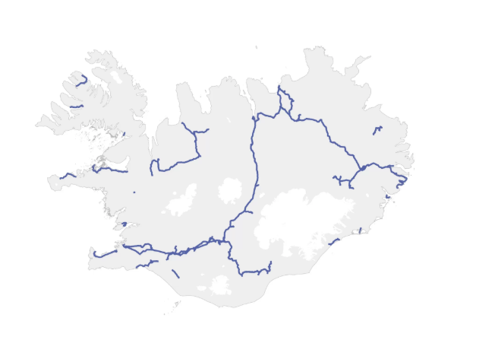
Samskipti

Slide 12
